Slide 1


济跑跑
JIRUN CAMPUS RUNNER
数据库课程设计 · 答辩汇报
校园综合跑腿与代取服务管理系统
Campus Comprehensive Errand and Pickup Service Management System
汇报人：未定 指导教师：袁时金
小组成员：刘相成 / 薛毓哲 / 唐独彪 / 李柏言 / 韩昊苏
桑治 / 崔少坤 / 谢智行 / 蒋昊沄 / 赵崇治
计算机科学与技术学院 · 2026 年 9 月 12 日

Slide 2
目录
01
项目概述
业务背景 · 技术架构 · 数据库驱动分层
CONTENTS
02
需求分析
五类功能模块 · 核心业务状态机 · 权限与售后
03
数据库设计
真实物理模型 · 24 表关系 · 索引与完整性约束
04
系统实现
真实界面 · 参数化 SQL · 事务与行锁
05
测试与总结
自动化测试 · 结构门禁 · Oracle 端到端验证
06
答辩问答
设计依据 · 关键约束 · 核心业务逻辑
济跑跑 JIRUN · 数据库课程设计答辩

Slide 3

项目背景：校园跑腿需要统一履约与数据管理
01 · 项目概述
外卖分发 / 快递代取 / 私人跑腿集中管理 · 状态可追踪 · 资金与售后可审计
01
发布入口分散
群聊与口头约定难以沉淀任务、价格、地址和履约状态
02
履约过程难追踪
接单、取货、配送、确认收货缺少统一状态与日志
此处替换为实际界面截图
建议：工作台页
03
资金与责任难核验
支付、退款、评价、投诉和结算缺少一致的数据依据
济跑跑 JIRUN · 校园综合跑腿与代取服务管理系统
3 / 17

Slide 4
技术架构
01 · 项目概述
表现层 Presentation
Razor Views · ViewModels 表单 / 展示模型 · wwwroot 静态资源
调用方向与边界约束
View → Controller → IService → Service
→ IRepository → Repository → Oracle
各层接口解耦 · 实现可替换
运行环境 .NET SDK 9 · net9.0
测试工程 xUnit + 仓储接口测试替身
数据口径 英文代码入库，页面显示中文
控制层 Controllers
接收请求、绑定参数、调用 Service 接口、返回 View / Redirect
业务层 Services / Interfaces
业务规则、状态判断、事务边界控制、中文显示名转换
持久层 Repositories / Persistence
仓储接口、参数化 SQL、FOR UPDATE 行锁、Oracle 连接工厂
数据库层 Oracle 19c
24 张业务表 · 23 个显式索引 · 31 个外键 · 30 个 CHECK 约束
济跑跑 JIRUN · 校园综合跑腿与代取服务管理系统
4 / 17
Notes:
分层细节（口头说明）：Controller 只注入 Service 接口，Service 只注入 Repository 接口；越层引用由静态门禁检查拦截。该约束保证了 Oracle 类型与 SQL 不会泄漏到业务层与表现层，也使仓储可以用测试替身替换。
数据口径示例（口头说明）：nodes.node_type 存 GATE / STATION / DISTRIBUTION，Service 转换为「校门 / 驿站 / 分发点」后交 View 展示。

Slide 5
SECTION 02 / 05
02
需求分析
功能架构 · 核心业务流程 · 数据与非功能需求
济跑跑 JIRUN · 数据库课程设计答辩
5 / 17

Slide 6
功能需求
02 · 需求分析
账号与地址
注册登录（带盐哈希）· 账号封禁 / 注销生命周期 · 地址增删改与默认地址唯一
基础配置
节点（校门 / 驿站 / 分发点）启闭维护 · 服务类型与价格规则 · 服务—节点适用绑定
济跑跑系统
JIRUN SYSTEM
任务与接派
三类任务发布与取消 · 任务大厅抢单 · 管理员派单 / 重派 · 配送状态流转 · 确认收货
资金与售后
收货后支付与稍后付款 · 退款申请与审核 · 一单一评与信誉分联动 · 投诉处理
结算、审计与报表
跑腿员结算单生成 · 支付 / 退款 / 状态日志审计 · 按月统计报表与 CSV 导出
济跑跑 JIRUN · 校园综合跑腿与代取服务管理系统
6 / 17
Notes:
功能点与业务规则统计明细见课程设计报告；汇报时按五个功能域口头展开，不必逐条点数。

Slide 7
核心业务流
02 · 需求分析
正常路径
待接单
WAITING
已接单 / 派单
ASSIGNED
已取货
PICKED_UP
配送中
DELIVERING
待确认付款
WAIT_CONFIRM
已完成
FINISHED
触发操作：发布任务 → 跑腿员抢单 / 管理员派单 → 取货 → 配送 → 送达待确认 → 用户确认收货并付款；进入 FINISHED 前支付状态必须为 PAID
异常与售后路径
已取消
CANCELLED
仅 WAITING 可自助取消；已接单取消须绑定当前接派记录并写状态日志
退款售后中
REFUNDING
已付款任务的售后经退款申请—管理员审核处理；跑腿员无法履约时管理员新增 REASSIGN 记录重派，流程已优化
状态 | 含义 | 允许流转至
WAITING | 待接单 | ASSIGNED / CANCELLED
ASSIGNED | 已接派 | PICKED_UP
PICKED_UP | 已取货 | DELIVERING
DELIVERING | 配送中 | WAIT_CONFIRM
WAIT_CONFIRM | 待确认付款 | FINISHED
FINISHED 等 | 终态 / 售后 | FINISHED 不可再流转；REFUNDING 由管理员处理
济跑跑 JIRUN · 校园综合跑腿与代取服务管理系统
7 / 17
Notes:
状态机在数据库中的实现（口头说明）：task_status 保存英文状态代码，页面显示中文名称；接单起每次状态变更写入 task_status_logs 并绑定接派记录；状态更新与日志写入在同一事务内提交；已接派任务不再出现在任务大厅，避免重复接单。

Slide 8
SECTION 03 / 05
03
数据库设计
概念模型 · 关系模式 · 规范化 · 索引与约束
济跑跑 JIRUN · 数据库课程设计答辩
8 / 17

Slide 9
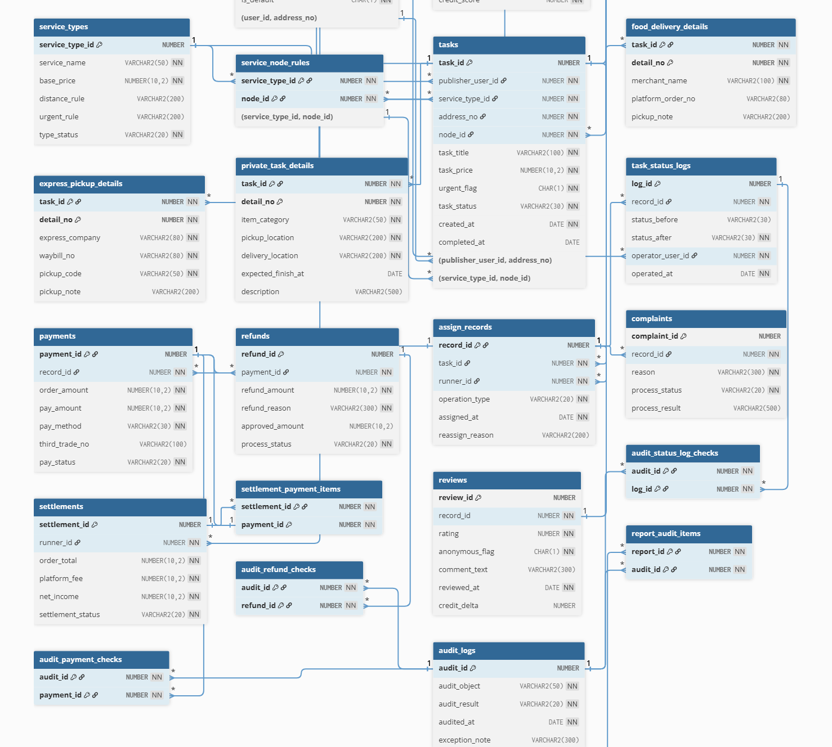
总体 E-R 图（真实物理模型）
03 · 数据库设计
依据 campus_runner_oracle_schema.sql 生成，完整覆盖 24 张业务表及关联表
济跑跑 JIRUN · 校园综合跑腿与代取服务管理系统
9 / 17
Notes:
数据来源：database/oracle/campus_runner_oracle_schema.sql；图源：校园综合跑腿与代取服务管理系统-数据库设计文档.docx 中的真实物理模型。

Slide 10
关系模式与核心表
03 · 数据库设计
表名 | 主要属性 | 主码 | 外码
users 用户 | username, phone, password_hash, user_role, account_status | user_id | —
runners 跑腿员 | user_id, real_name, identity_info, audit_status, work_status, credit_score | runner_id | user_id → users
tasks 任务主单 | publisher_user_id, service_type_id, address_no, node_id, task_title, task_price, urgent_flag, task_status | task_id | 组合外键引用 users、user_addresses、service_node_rules
任务明细（外卖 / 快递 / 私人） | food_delivery_details, express_pickup_details, private_task_details | (task_id, detail_no) | task_id → tasks
assign_records 接派记录 | task_id, runner_id, operation_type, assigned_at, reassign_reason | record_id | task_id → tasks, runner_id → runners
task_status_logs 状态日志 | record_id, status_before, status_after, operator_user_id, operated_at | log_id | record_id → assign_records
payments 支付 | record_id, order_amount, pay_amount, pay_method, pay_status | payment_id | record_id → assign_records
reviews 评价 | task_id, record_id, rating, comment_text, credit_delta | review_id | (record_id, task_id) → assign_records
当前结构共 24 张业务表。主实体使用单列主键，任务明细使用复合主键，service_node_rules 等关联表表达多对多关系。
济跑跑 JIRUN · 校园综合跑腿与代取服务管理系统
10 / 17

Slide 11
tasks 任务主表（真实 DDL）
03 · 数据库设计
字段 | 类型 | 约束 | 说明
task_id | NUMBER | PK，身份列 | 任务内部标识
publisher_user_id | NUMBER | FK NOT NULL | 发布用户
address_no | NUMBER | 联合外键 | 与发布用户组合引用 user_addresses
service_type_id | NUMBER | 联合外键 | 与 node_id 组合引用服务—节点规则
node_id | NUMBER | FK NOT NULL | 交接节点（校门/驿站/分发点）
task_title | VARCHAR2(100 CHAR) | NOT NULL | 任务标题
task_price | NUMBER(10,2) | CHECK ≥ 0 | 任务价格，避免浮点误差
urgent_flag | CHAR(1) | CHECK Y/N | 加急标志
task_status | VARCHAR2(30 CHAR) | DEFAULT 'CREATED'，CHECK 限定 | 状态机 10 个合法状态
created_at | DATE | DEFAULT SYSDATE | 发布时间
completed_at | DATE | CHECK ≥ created_at | 完成时间
设计要点
主单与明细分离
任务公共字段写入 tasks，外卖分发、快递代取、私人跑腿分别写入三张明细表
状态由约束限定
task_status 取值由 CHECK 约束限定，非法状态无法入库
行锁防并发抢单
SELECT … FOR UPDATE 锁定任务行后校验状态，防止重复接单
组合外键：服务类型与交接节点绑定规则强制匹配
济跑跑 JIRUN · 校园综合跑腿与代取服务管理系统
11 / 17
Notes:
备问（组合外键）：(publisher_user_id, address_no) 引用 user_addresses，(service_type_id, node_id) 引用 service_node_rules，保证任务的服务类型与交接节点必须存在适用规则；task_status 默认 CREATED，由 CHECK 约束限定 10 个合法取值。

Slide 12
数据库对象：结构、约束与并发控制
03 · 数据库设计
结构规模 SCHEMA
完整性约束 CONSTRAINT
24 张业务表 · 24 个主键 · 31 个外键
23 个显式索引覆盖任务、接派、支付、退款与结算查询
主表、弱实体明细和关联表共同支撑业务闭环
30 个 CHECK 约束限定状态、金额与枚举取值
组合外键保证任务的用户地址和服务节点组合真实存在
唯一约束落实单默认地址、一任务一评价与支付流水号唯一
事务与行锁 TRANSACTION / LOCK
视图、过程与函数
状态更新与日志写入在同一事务内提交
支付、退款和结算跨表写入失败时整体回滚
14 处 FOR UPDATE 语句保护抢单、审核与资金等热点数据
4 个业务视图支撑任务、支付退款、跑腿员绩效与结算查询
4 个存储过程处理账号、默认地址、审核和原子接单
3 个函数负责价格、接单资格与服务节点规则，后端均有真实调用
真实对象规模：24 表 · 4 视图 · 4 过程 · 3 函数
济跑跑 JIRUN · 校园综合跑腿与代取服务管理系统
12 / 17
Notes:
备问（约束与索引）：一任务一评价由 uk_reviews_task 唯一约束强制；支付流水号唯一由 uk_payments_trade_no 约束强制；单默认地址由函数唯一索引 uk_user_addresses_one_default（CASE WHEN is_default = 'Y' THEN user_id END）实现；服务类型名称唯一索引为 UPPER(TRIM(service_name)) 函数索引，_ci 表示大小写不敏感。

Slide 13
SECTION 04 / 05
04
系统实现
真实界面 · 数据库对象调用 · 事务与行锁
济跑跑 JIRUN · 数据库课程设计答辩
13 / 17

Slide 14
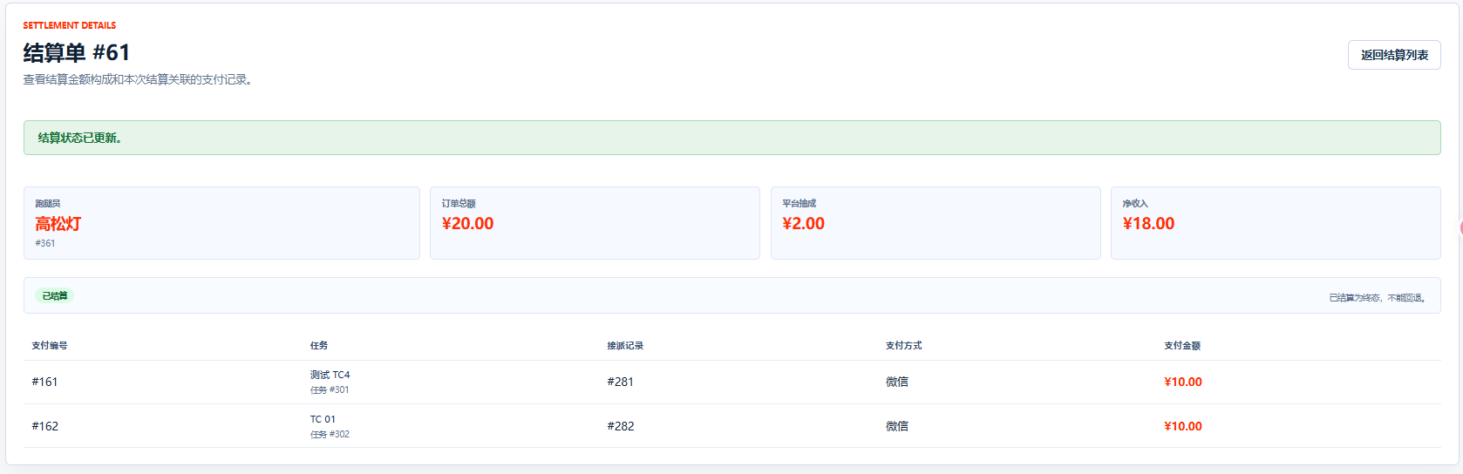
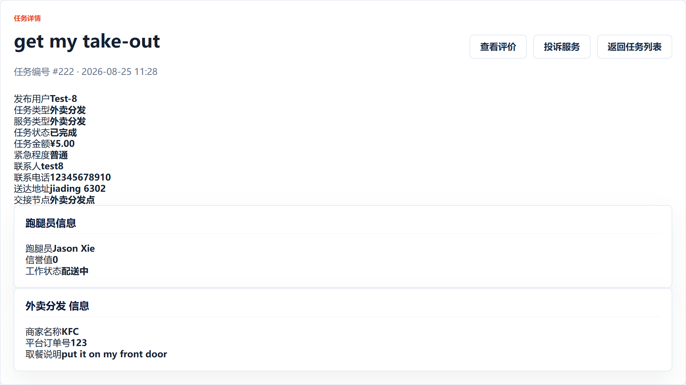
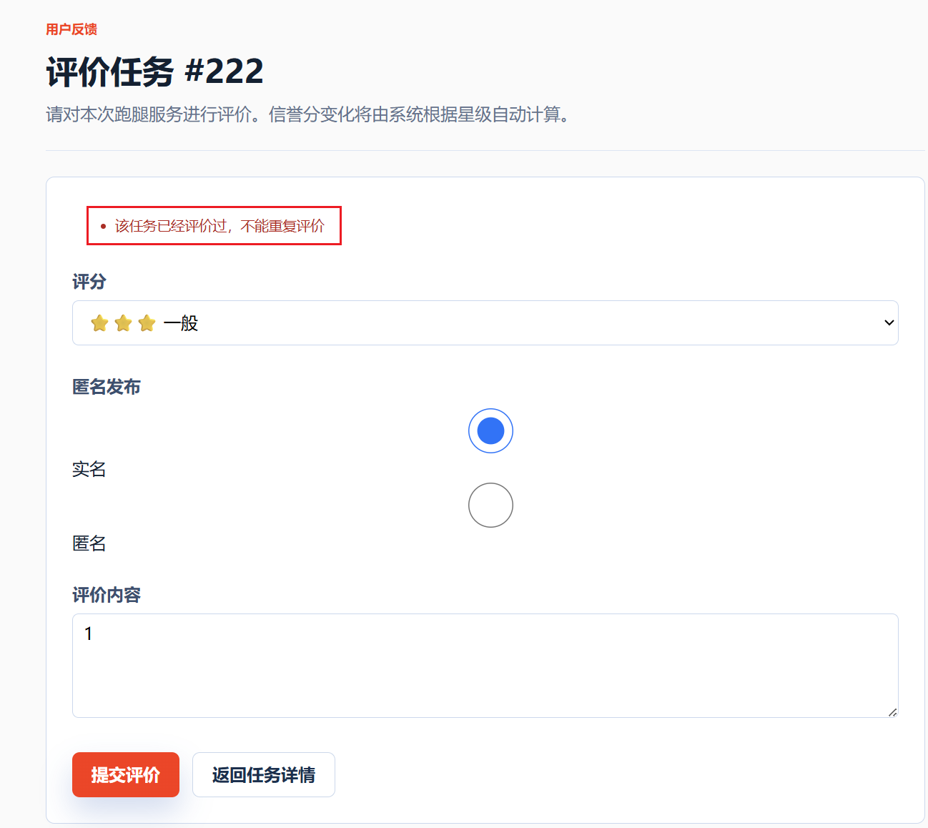
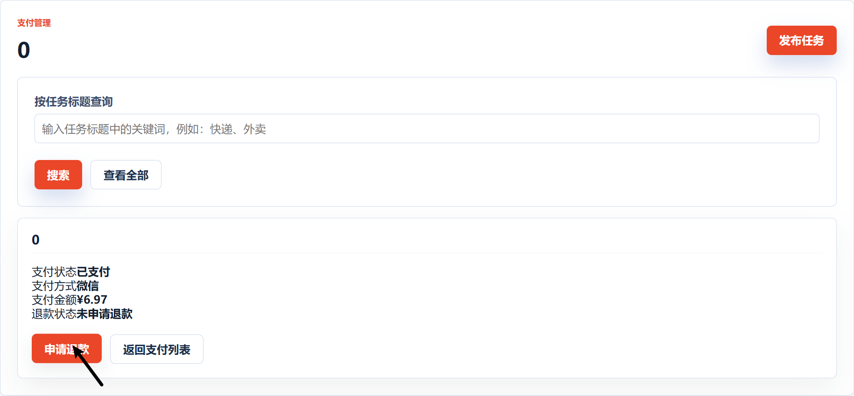
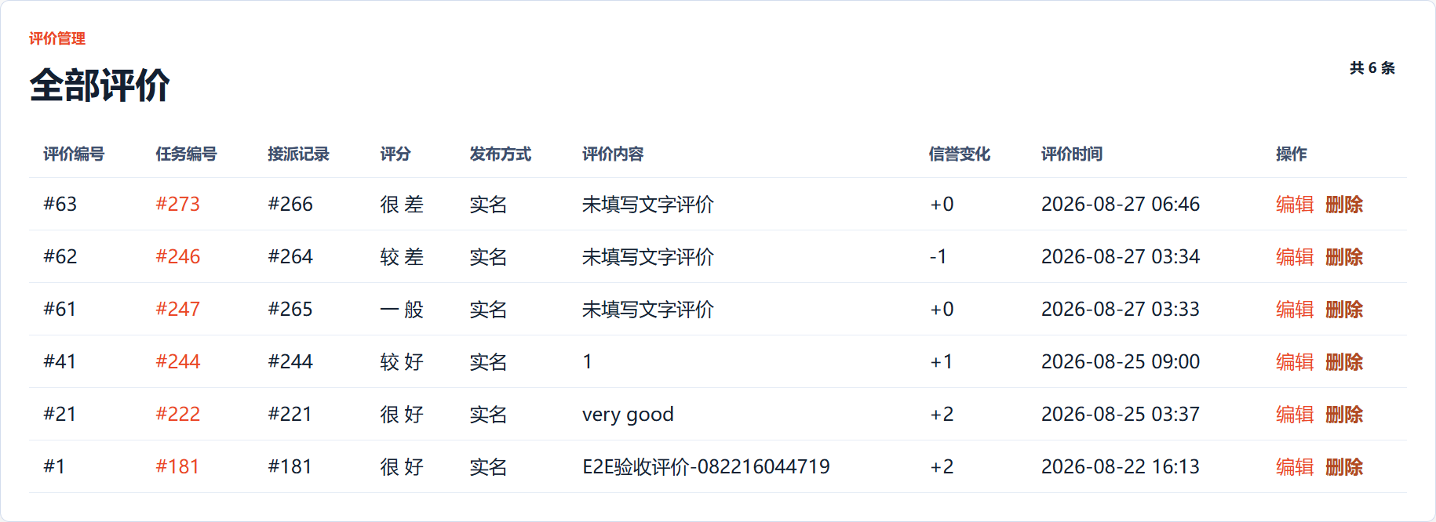
系统功能界面
04 · 系统实现
普通用户端 发布三类任务、跟踪状态、确认收货付款、评价与售后
对应：tasks · payments · reviews · refunds · complaints
跑腿员与管理员端 任务大厅抢单、派单重派、配送状态、结算审计报表
对应：assign_records · task_status_logs · settlements · audit_logs · reports
济跑跑 JIRUN · 校园综合跑腿与代取服务管理系统
14 / 17
Notes:
界面截图提示（答辩前操作）：济跑跑品牌标识与前端页面展示已完成改版，请将改版后的真实系统截图插入两个占位框，两张截图同比例、同基线。

Slide 15
原子接单：存储过程与事务边界
04 · 系统实现
-- database-enhancement/03_procedures.sql
+CREATE OR REPLACE PROCEDURE sp_accept_task_atomic (...) AS
+BEGIN
+ SELECT task_status, publisher_user_id
+ INTO v_task_status, v_publisher_user_id
+ FROM tasks WHERE task_id = p_task_id FOR UPDATE;
+
+ IF v_task_status <> 'WAITING' THEN
+ p_result_code := 'TASK_NOT_WAITING'; RETURN;
+ END IF;
+
+ UPDATE tasks SET task_status = 'ASSIGNED'
+ WHERE task_id = p_task_id AND task_status = 'WAITING';
+ UPDATE runners SET work_status = 'BUSY'
+ WHERE runner_id = p_runner_id;
+ INSERT INTO assign_records (...) RETURNING record_id INTO p_record_id;
+ INSERT INTO task_status_logs (...);
+ p_result_code := 'SUCCESS';
+END;
+-- AssignRepository 负责统一 COMMIT / ROLLBACK
①
存储过程统一入口
sp_accept_task_atomic 完成资格、操作者和任务状态校验
②
行锁防并发抢单
FOR UPDATE 锁定任务与账号数据，后到事务读取最新状态
③
事务由调用方控制
过程内部不提交，Repository 统一执行 COMMIT 或 ROLLBACK
仓库证据：AssignRepository.cs + 03_procedures.sql
济跑跑 JIRUN · 校园综合跑腿与代取服务管理系统
15 / 17
Notes:
口头补充：完整建库脚本见课程设计报告附录。最初方案用 version 乐观锁做冲突检测，迁移 Oracle 后统一改为 SELECT … FOR UPDATE 行锁，语义更直接，也便于在端到端用例中验证互斥效果。
行锁修复经过（口头说明）：初期实现未启用行锁，并发测试暴露两名跑腿员重复接单问题；引入 SELECT … FOR UPDATE 行锁后消除。

Slide 16
系统测试
05 · 测试与总结
编号 | 测试场景 | 预期结果 | 验证机制
T01 | 用户发布任务并确认付款 | 事务提交，tasks 与 payments 状态一致 | 事务原子性
T02 | 两名跑腿员同时抢同一单 | 仅一人接单成功，另一人状态校验失败 | 行锁互斥
T03 | 已付款任务申请退款 | refunds 记录与任务售后状态一致 | 退款与状态回退
T04 | 管理员派单与重派 | 新增接派记录，任务状态与日志同步更新 | 事务与接派留痕
T05 | 用户提交评价 | 评分写入 reviews 并联动信誉分 | 信誉分联动
T06 | 投诉与管理员处理 | 投诉状态流转可查，处理结果联动信誉分 | 投诉处理流程
测试环境：Oracle 19c · .NET 9 · xUnit；60 项自动化测试全部通过，并保留 Oracle 端到端验证脚本与截图
结构门禁：24 张表 · 47/47 POST 防伪校验 · 14 处 FOR UPDATE · 分层边界检查通过
济跑跑 JIRUN · 校园综合跑腿与代取服务管理系统
16 / 17
Notes:
测试分布（口头说明）：总集成 TC-INT-01～05、账户与权限、基础资料 TC-BASE-01～08、评价投诉与信誉 TC-REVIEW-01～09、结算审计报表 TC-SETTLE-01～10，记录与截图存档于 docs/test-evidence；数据库基础数据、任务发布、接单派单、支付退款四模块证据待提交，被问及时如实说明。自动化测试 52/52 通过、共享 Oracle 端到端用例通过（报告 9.4 节），测试代码见 backend/tests。
原子性验证话术（备问）：在事务中手动抛出异常，观察 payments 与 tasks 是否均未写入。

Slide 17
济跑跑 JIRUN
CAMPUS RUNNER
恳请各位老师批评指正
Q&A
小组成员：刘相成 / 薛毓哲 / 唐独彪 / 李柏言 / 韩昊苏 / 桑治 / 崔少坤 / 谢智行 / 蒋昊沄 / 赵崇治
17 / 17

